Slide 1
[INTEL] 엣지 AI SW 아카데미 4기
스마트 우천 코디 알리미
김기범
신나라

Slide 2
목 차
01
프로젝트 기획
02
프로젝트 개요
03
프로젝트 구현
04
개선 사항

Slide 3

프로젝트 기획
비 오는 날, 신발장 앞에서 고민했던 경험 있으신가요 ?
1 / 10

Slide 4


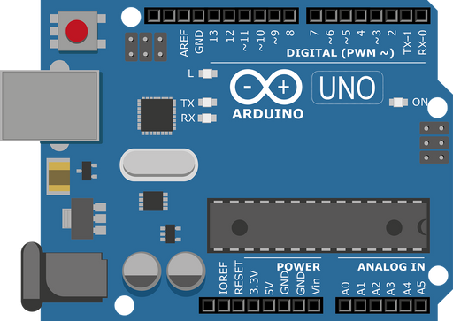

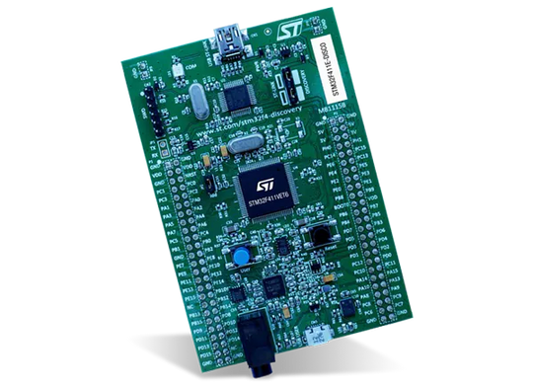

프로젝트 개요
개발 환경
개발 언어
사용 보드
2 / 10

Slide 5
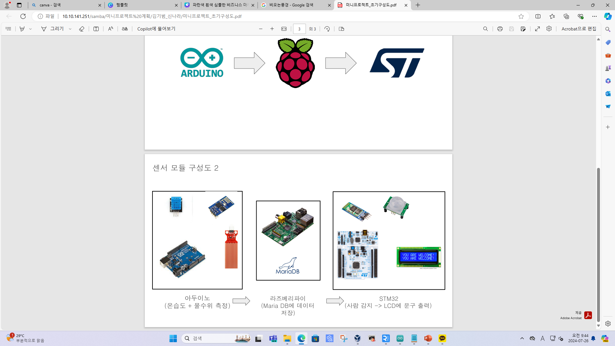
프로젝트 개요
구성도
3 / 10

Slide 6
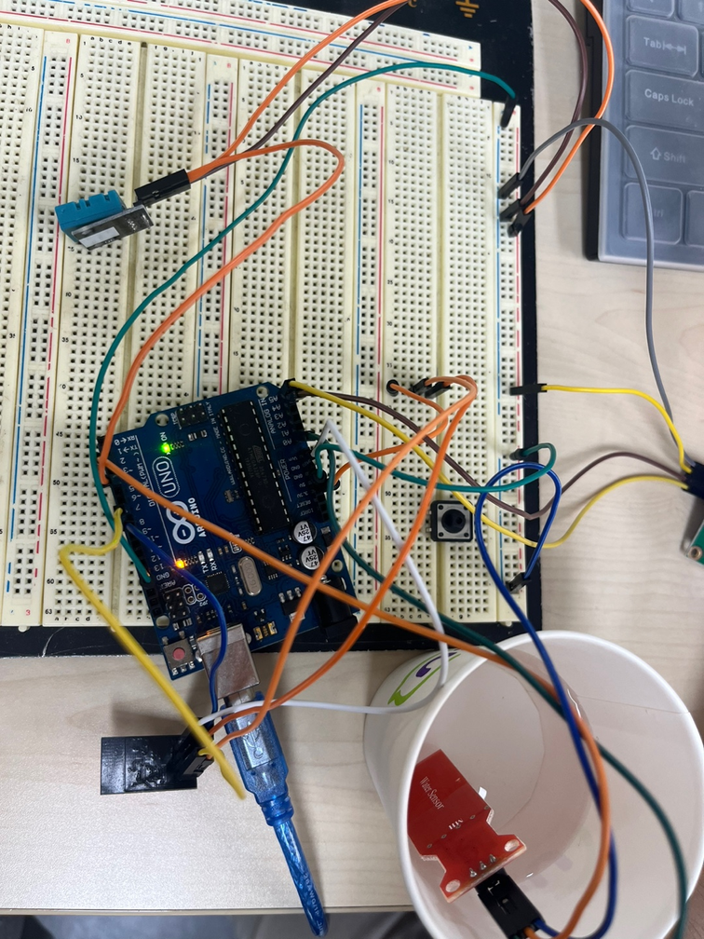
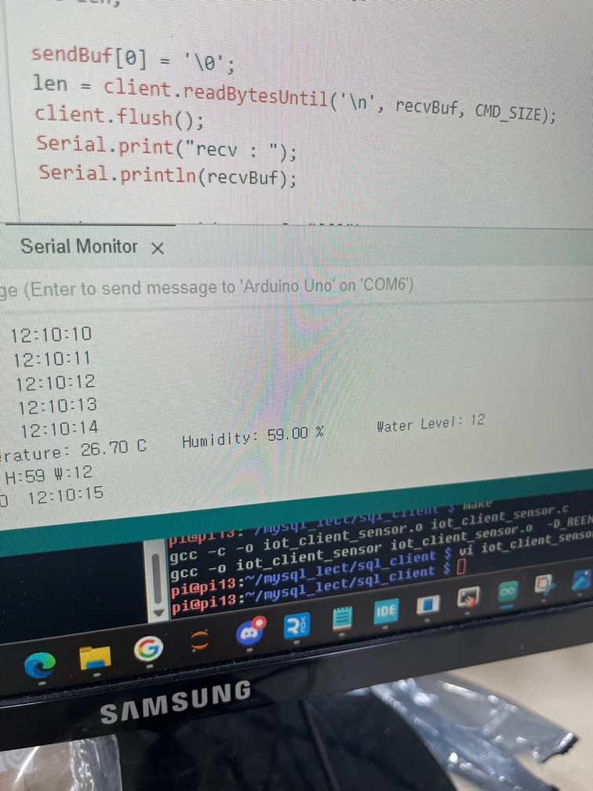
프로젝트 구현
아두이노 + 온습도센서 + 물수위센서
아두이노 + 온습도센서 : 온습도 측정
아두이노 + 물수위센서 : 얼만큼 물이 찼는지 측정
4 / 10

Slide 7
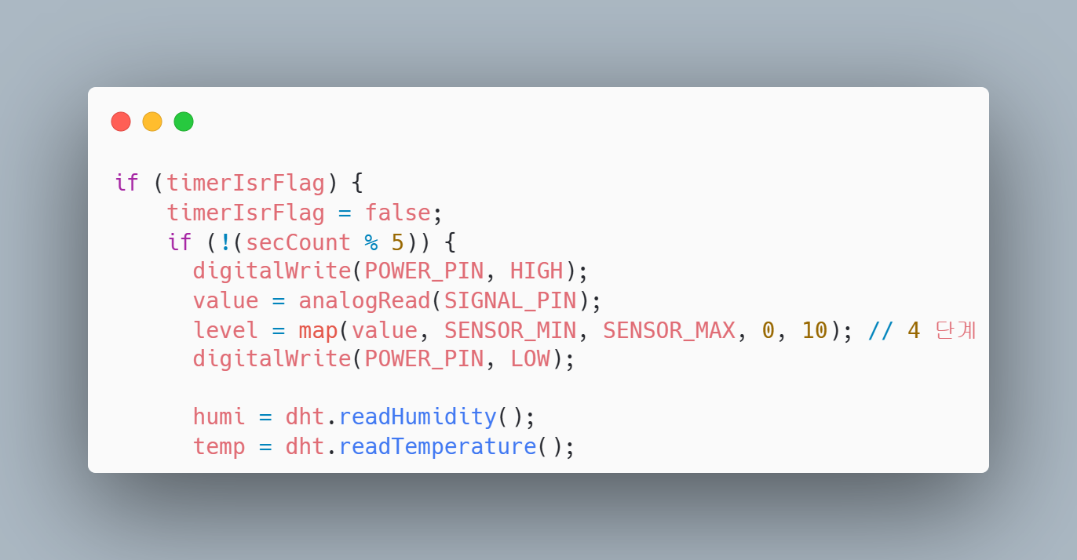
프로젝트 구현
아두이노 + 온습도센서 + 물수위센서
5 / 10

Slide 8
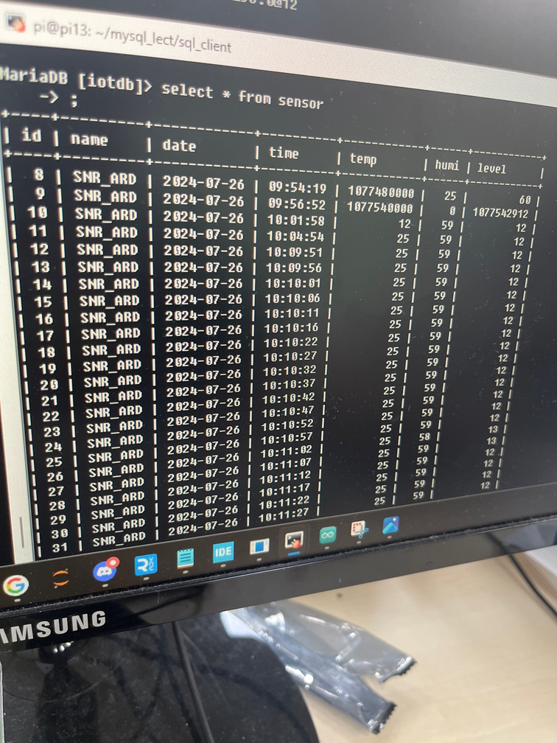
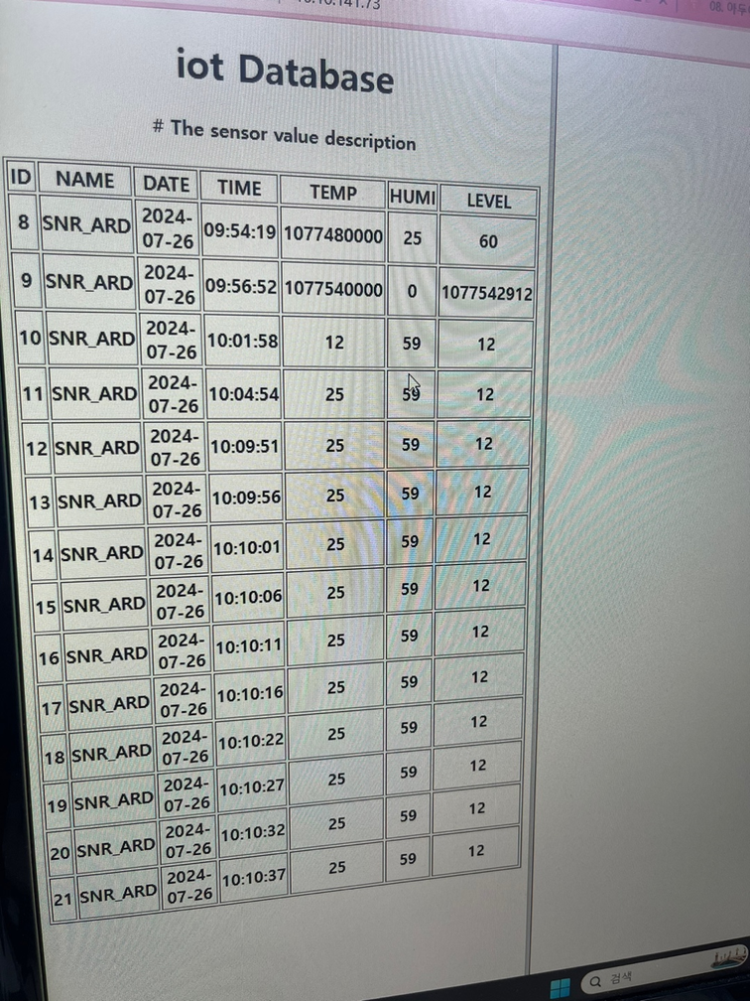
프로젝트 구현
라즈베리파이 - MariaDB
라즈베리파이를 이용해 MariaDB에 자동으로 데이터 저장
6 / 10

Slide 9
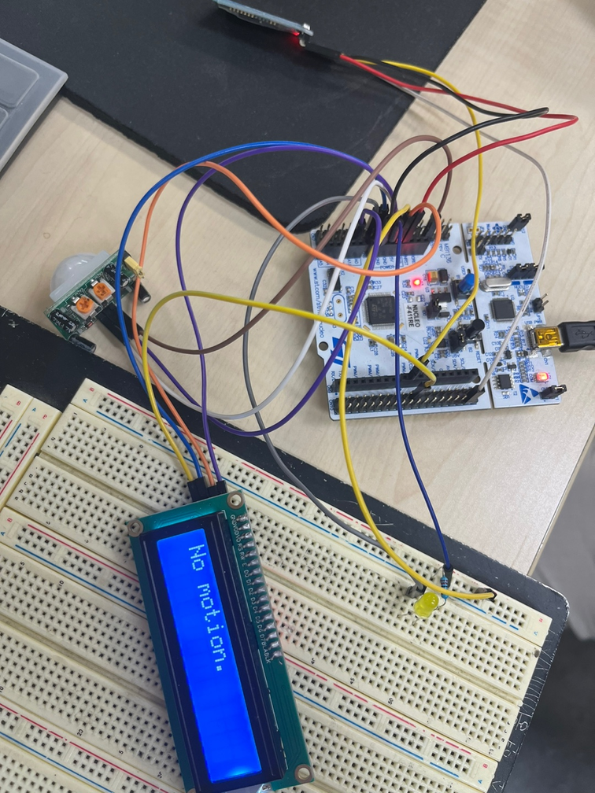
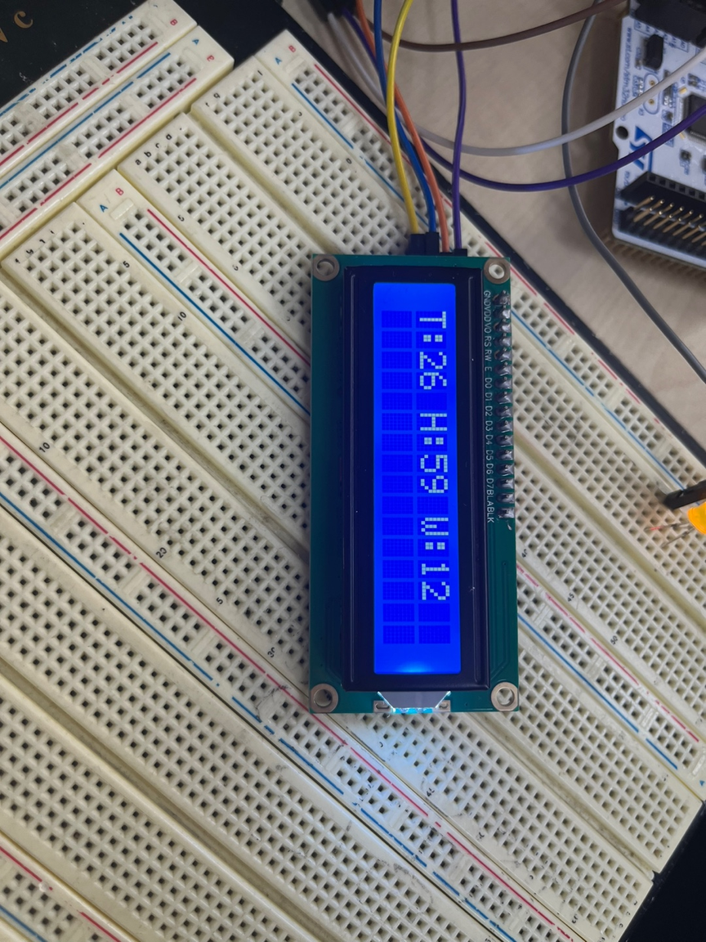
프로젝트 구현
STM32 + 모션감지센서 + LCD
STM32F411보드에 연결된 모션감지센서가 모션 감지
MariaDB에 저장된 데이터를 LCD에 출력
7 / 10

Slide 10
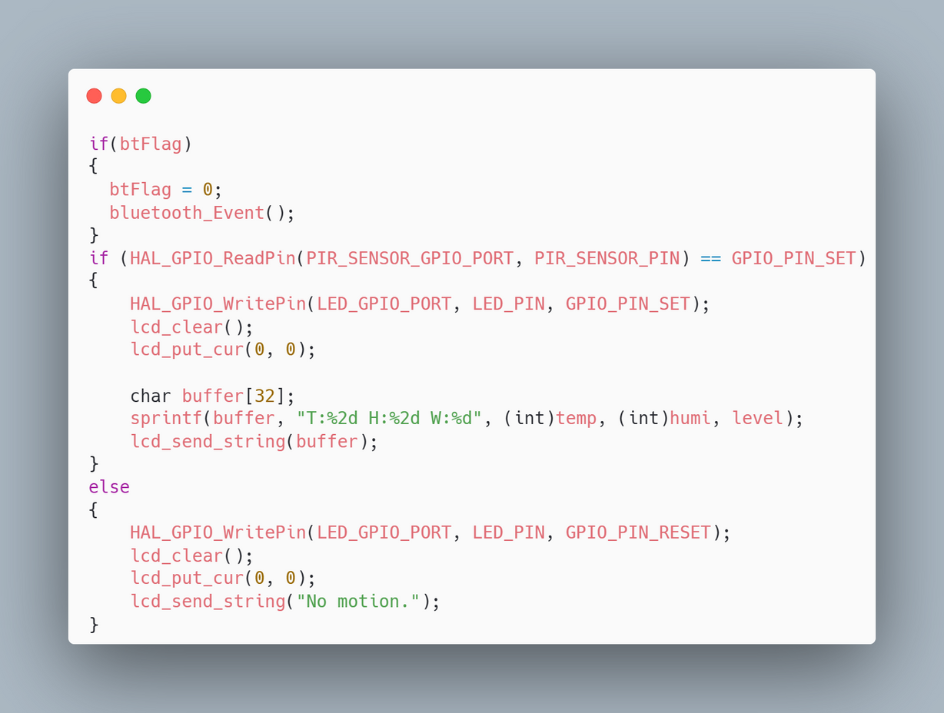
프로젝트 구현
STM32 + 모션감지센서 + LCD
8 / 10

Slide 11
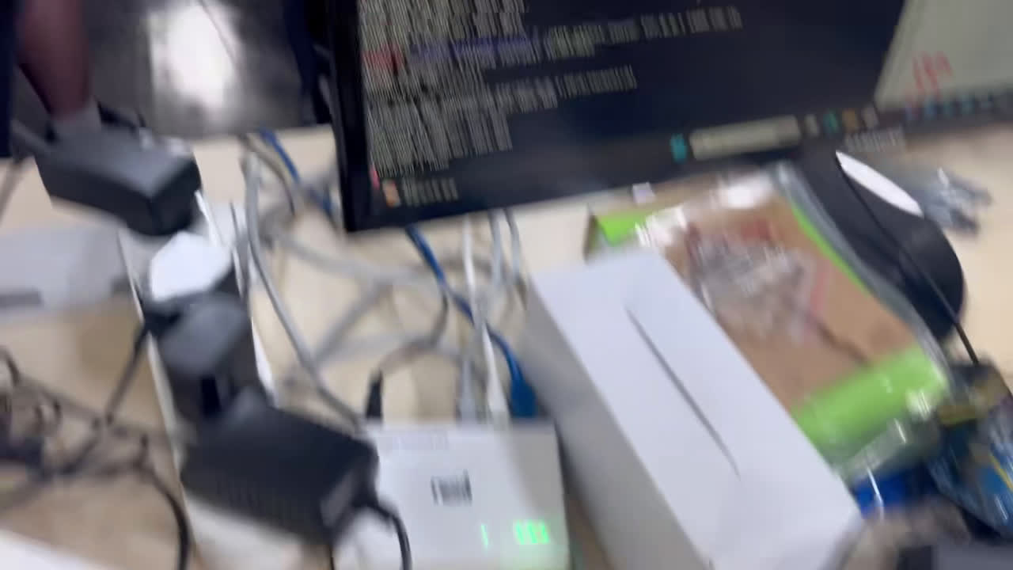
프로젝트 구현
시연 영상
9 / 10

Slide 12
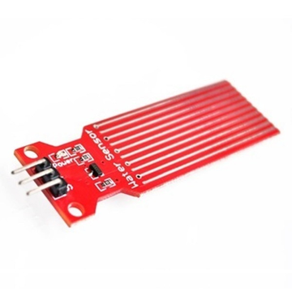
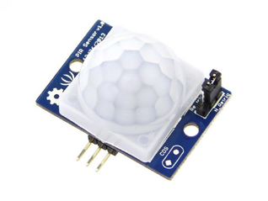

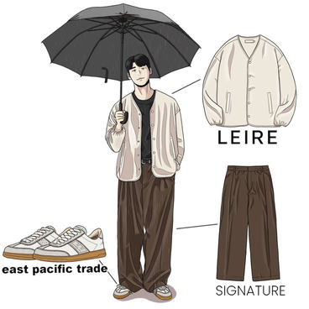
개선 사항
센서의 정확성
음성 출력 기능
코디 알리미
10 / 10

Slide 13
감사합니다

